Slide 1
Сжатие (архивация) различных видов информации

Slide 2
Дискретное двоичное представление информации обычно имеет не-которую избыточность. Часто в информации присутствуют последовательности одинаковых битов или их групп. Объем информации имеет большое значение не только для хранения, но также непосредственно влияет на скорость передачи информации по компьютерным сетям. Поэтому были разработаны специальные методы (алгоритмы) сжатия информации (data compression), с помощью которых можно существенно уменьшить ее объем. Существуют как универсальные алгоритмы, которые рассматривают информацию, как простую последовательность битов, так и специализированные, которые предназначены для сжатия информации определенного типа (изображений, текста, звука и видео). Все алгоритмы сжатия оперируют входным потоком информации, минимальной единицей которой является, бит, а максимальной – несколько бит, байт или несколько байт.

Slide 3
Основными техническими характеристиками процессов сжатия и результатов их работы являются:
степень сжатия (compress rating) или отношение (ratio) объемов исходного и результирующего потоков;
скорость сжатия – время, затрачиваемое на сжатие некоторого объема информации входного потока, до получения из него эквивалентного выходного потока;
качество сжатия – величина, показывающая, насколько сильно упакован выходной поток, при помощи применения к нему повторного сжатия по этому же или иному алгоритму.
Все способы сжатия можно разделить на две категории: обратимое и необратимое сжатие.

Slide 4
Необратимое сжатие
такое преобразование входного потока ин-формации, при котором выходной поток, основанный на определенном формате информации, представляет собой объект, достаточно похожий по внешним характеристикам на входной поток, однако отличается от него объемом.

Slide 5
Степень сходства входного и выходного потоков определяется степенью соответствия некоторых свойств объекта (до сжатия и после), представляемого данным потоком информации. Такие подходы и алгоритмы используются для сжатия информации растровых графических файлов, видео и звука. При таком подходе используется свойство структуры данного формата файла и возможность представить информацию приблизительно схожую по качеству для восприятия человеком. Поэтому, кроме степени или величины сжатия, в таких алгоритмах возникает понятие качества, т.к. исходная информация в процессе сжатия изменяется. Под качеством можно понимать степень соответствия исходной и результирующей информации, оцениваемое субъективно, исходя из формата информации. Для графических файлов такое соответствие определяется визуально, хотя имеются и соответствующие интеллектуальные алгоритмы и программы. Необратимое сжатие невозможно применять в областях, в которых необходимо иметь точное соответствие информационной структуры входного и выходного потоков. Данный подход реализован в популярных форматах представления фотоинформации – JPEG, TIFF, GIF, PNG и др., аудио информации – MP3, видеоинформации – MPEG-4.

Slide 6
Обратимое сжатие
всегда приводит к снижению объема выходного потока информации без изменения его информативности, т.е. без потери информационной структуры.
Из выходного потока, при помощи восстанавливающего или декомпрессирующего алгоритма, можно получить входной, а процесс восстановления называется декомпрессией или распаковкой и только после процесса распаковки информация пригодна для использования в соответствии с их внутренним форматом.

Slide 7
Способы обратимого сжатия информации
1) Сжатие способом кодирования серий (RLE)
Наиболее известный простой подход и алгоритм сжатия информации обратимым путем – это кодирование серий последовательностей (Run Length Encoding – RLE). Суть методов данного подхода состоит в замене цепочек или серий повторяющихся байтов или их последовательностей на один кодирующий байт и счетчик числа их повторений.
Например:
44 44 44 11 11 11 11 11 01 33 FF 22 22 – исходная последовательность
03 44 04 11 00 03 01 33 FF 02 22 – сжатая последовательность.
Первый байт во второй последовательности указывает, сколько раз нужно повторить следующий байт. Если первый байт равен 00, то затем идет счетчик, показывающий, сколько за ним следует неповторяющихся байт информации (00 03). Данные методы, как правило, достаточно эффективны для сжатия растровых графических изображений (BMP, PCX, TIF, GIF), т.к. последние содержат достаточно много длинных серий повторяющихся последовательностей байтов. Недостатком метода RLE является достаточно низкая степень сжатия.

Slide 8
2) Алгоритм Хаффмана
Сжимая файл по алгоритму Хаффмана, первое, что необходимо сделать – прочитать файл полностью и подсчитать сколько раз встречается каждый символ из расширенного набора ASCII. Если учитывать все 256 символов, то не будет разницы в сжатии текстового и EXE файла. После подсчета частоты вхождения каждого символа, необходимо сформировать бинарное дерево для кодирования с учетом частоты вхождения символов.
Приведем пример сжатия по алгоритму Хаффмана.

Slide 9
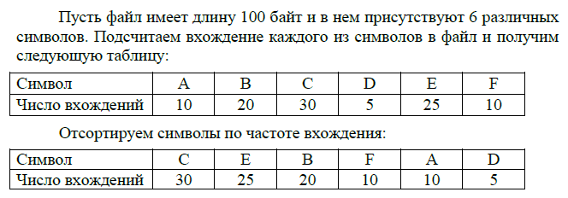

Slide 10
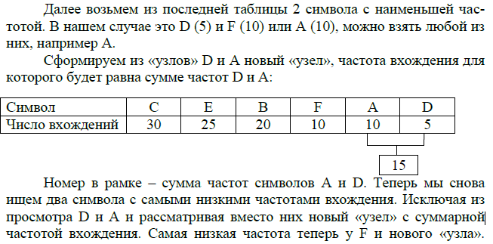

Slide 11
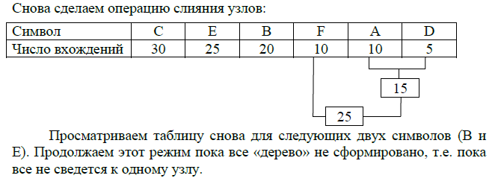

Slide 12
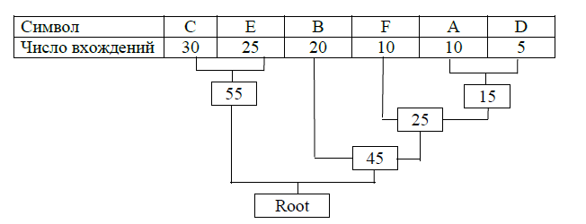

Slide 13
Теперь, когда наше дерево создано, можно кодировать файл. Мы должны всегда начинать из корня (Root). Кодируя первый символ (лист дерева С с наибольшей частотой), прослеживаем вверх по дереву все повороты ветвей и если делаем левый поворот, то запоминаем бит = 0, и аналогично бит = 1 для правого поворота. Так для C, мы будем идти влево к 55 (и запомним 0), затем снова влево (0) к самому символу. Код Хаффмана для нашего символа C – 00. Для следующего символа (E) получается – лево, право, что выливается в последовательность 01. Выполнив эту процедуру для всех символов, получим:
C = 00 ( 2 бита) E = 01 ( 2 бита ) B = 10 ( 2 бита ) F = 110 ( 3 бита ) A = 1101 ( 4 бита ) D = 1111 ( 4 бита )
При кодировании заменяем символы на новые коды, при этом те символы, которые встречаются наиболее часто, имеют самые короткие коды. Таблицу кодирования запоминаем в том же архивном файле для последующей разархивации.

Slide 14
Арифметическое кодирование
Совершенно иное решение предлагает так называемое арифметическое кодирование. Арифметическое кодирование является методом, позволяющим упаковывать символы входного алфавита без потерь при условии, что известно распределение частот этих символов и является наиболее оптимальным, т.к. достигается теоретическая граница степени сжатия. Каждый символ после кодирования представляется как некоторое дробное число из интервала [0, 1) с весом, пропорциональным вероятности его появления.

Slide 15
Алгоритм Лемпеля-Зива-Велча (Lempel-Ziv-Welch – LZW)
Данный алгоритм отличают высокая скорость работы как при упаковке, так и при распаковке, достаточно скромные требования к памяти и простая аппаратная реализация. Недостаток – низкая степень сжатия по сравнению со схемой двухступенчатого кодирования.
Двухступенчатое кодирование. Алгоритм Лемпеля-Зива
Гораздо большей степени сжатия можно добиться при выделении из входного потока повторяющихся цепочек – блоков, и кодирования ссылок на эти цепочки с построением хеш-таблиц от первого до n-го уровня с последующим кодированием Хаффмена или арифметическим кодированием. Метод принадлежит Лемпелю и Зиву и обычно называется LZ-compression.

Slide 16
Перечень программ сжатия с кратким указанием алгоритмов их работы
PKPAK: Метод Packed – алгоритм RLE. Метод Crunched – алгоритм LZW. Метод Squashed – двухпроходное статическое кодирование Хаффмена.
ZIP: Метод Shrinked – модифицированный алгоритм LZW с частичной очисткой словаря и переменной длиной кода.
Метод Imploded – модифицированный алгоритм Лемпеля-Зива и статическое кодирование Хаффмена.
LHArc: Алгоритм Лемпеля-Зива и динамическое кодирование Хаффмена.
LHA: Алгоритм Лемпеля-Зива и статическое кодирование Хаффмена. ARJ: Алгоритм Лемпеля-Зива и оригинальный метод кодирования WinRar: Использование высокоэффективного оригинального алгоритма автора (А. П. Рошал).

